Slide 1
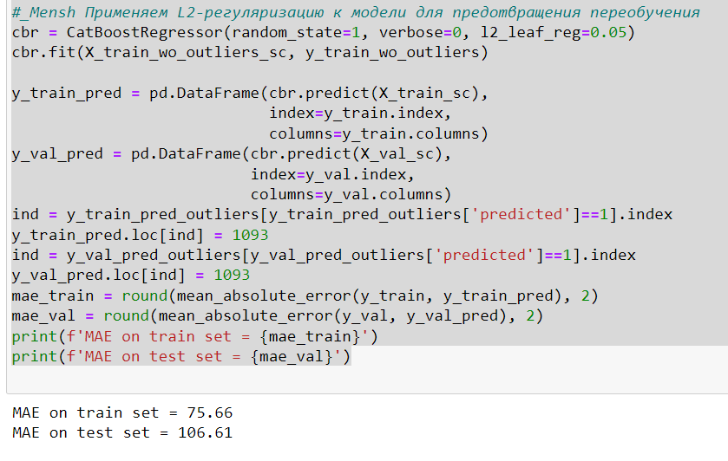
Использование L2-регуляризации к модели CatBoostRegressor с помощью параметра l2_leaf_reg помогает предотвратить переобучение модели (по заданию) и может быть полезной при работе с моделями градиентного бустинга.
Я попробовал применить AdaBoostRegressor к Вашей задаче для создания более сильной обобщающей модели, но улучшить итоговую точность предсказаний не удалось.
Ваши материалы изучил, очень познавательно и актуально. Спасибо!
Меньшенин Борис Сергеевич, Волгоград
https://github.com/bormen001/RUL.git

